Slide 1
第6章 特征值
特征值是什么----定义
矩阵的对角化
特征值的作用----
化二次型为标准形

Slide 2
§6.1 特征值和特征向量
一、特征值、特征向量、特征空间的定义
二、特征值、特征向量、特征空间的计算
三、特征值的性质

Slide 3
1. 定义
定 义 设 A 是 n×n 矩阵，如果存在一个复数 λ∈C 以及一非零（复）向量 v，满足 Av =λv ，则称
λ 是矩阵 A的一个特征值，向量v称为属于特征值λ 的一个特征向量。
注意：特征向量一定是非零向量。

Slide 4
20
03
10
01
例 1
设A = ，向量 和 是特征向量吗？
20
03
10
20
10
10
=
= 2
是A的特征向量，且对应的特征值是2.
20
03
01
03
01
01
=
= 3
是A的特征向量，且对应的特征值是3.
10
注：矩阵A 的属于特征值 2 的特征向量还有
k .
01
矩阵A 的属于特征值3的特征向量还有
s .

Slide 5
10
30
例 2
设A= ，以下向量是A的特征向量的有
（ ）
ACD
10
01
3
-1
-3
1
A.
B.
C.
D.
λ₁=1
λ₂= 0
注: 若矩阵A是奇异矩阵, 则λ=0一定是它的一个特征值.
因为必存在非零向量v, 使得Av=0v.

Slide 6
结 论 1
矩阵 A的属于特征值 λ0 的特征向量有无穷多个。
定 义
称Vλ0 ={ v | Av = λ0 v } = N(A − λ₀I)
是矩阵 A 的属于λ0的特征空间.
注： 特征空间Vλ0 除掉零向量外其余都是
A 的属于 λ0 的特征向量.
20
03
例如：矩阵A= 的属于特征值λ = 2的
特征空间是
V=N(A − 2I)=span((1, 0)^{T})

Slide 7

结 论 2
矩阵 A的一个特征向量不可能属于
其他特征值. 即若$λ_{1}≠λ_{2}$，则$V_{λ_{1}}∩$ $V_{λ_{2}}$={0}.
定 理 1 . 设 λ₁, λ₂,···, λ_{k} 是A的互不相同的特征值，
则其相应的特征向量 x₁, x₂,··· , x_{k} 必线性无关.

Slide 8

练习1
注意：特征向量一定是非零向量。
设有不相等的两个向量v₁, v₂ 都满足Av = $λ$v
以下选项中一定是 A的特征向量的是（ ） .
A. v₁ B. v₂ C. v₁− v₂ D. v₁+v₂
设矩阵 A和 B 及P是方阵且满足B=P ⁻¹AP
若向量 v 是矩阵 A 的属于特征值 的一个特征
向量，则以下选项中哪个是矩阵 B 的特征向量.
练习2
A. v B. P v C. P ⁻¹v D. P ^{T}v

Slide 9
20
03
A=
10
01
span
span

Slide 10
2. 特征值与特征向量的计算
Av =λv, v ≠ 0
(A-λI)v = 0
A − λI 奇异
det (A − λI) = 0

Slide 11
定理 2 设 A 是 n×n 矩阵， 则以下命题等价 :
（1）λ 是 A 的特征值 .
（2）(A − λI ) x = 0 有非零解 .
（3）N(A − λI ) ≠ {0}.
（4）A − λI 是奇异的.
（5）det (A − λI ) = 0 .
定义 方程 det ( A−λI )=0 称为矩阵 A的特征方程 .
多项式 p(λ) = det ( A−λI ) 称为 A 的特征多项式 .
注：在复数范围内，n阶矩阵A 的特征值（包括重根）恰好n个.

Slide 12
求矩阵 A 的特征值与特征空间的步骤：
求出特征多项式
det (A − λI )
算出所有特征值
对每个特征值
求解方程组
得到属于 相应的
特征空间.

Slide 13

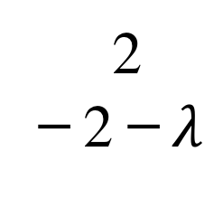
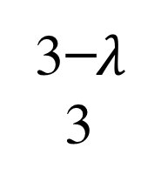
3
3
2
−2
例 3
求矩阵 的特征值及相应的特征空间.
A =
3−$λ$
3
2
− 2 − $λ$
解：
det(A − $λ$I ) = = ($λ$+3)($λ\text{−}$4)
∴ A 的特征值有 λ₁ = 4, λ₂= −3.
− 1
3
2
− 6
1
0
− 2
0
对于 λ₁ = 4 , A − 4I=
$$→$$
属于 λ₁ = 4 的特征空间为 span{ (2, 1)^{T} }.
对于 λ₂ = −3 ,
……
A+3I =

Slide 14
0
0
0
1
0
0
0
1
0
例 4
设 ，求它的特征值及相应
的特征向量.
A=
答: 特征值为
相应的特征向量为 t(1, 0, 0)^{T} ，其中t≠0
注记1：三角矩阵的特征值就是主对角线元素。

Slide 15
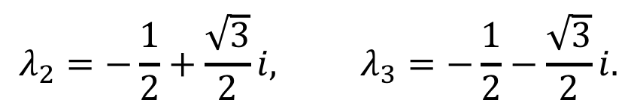

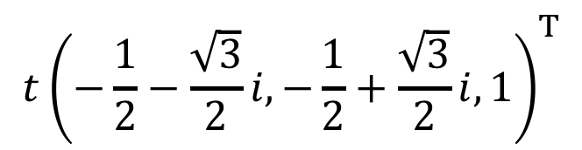
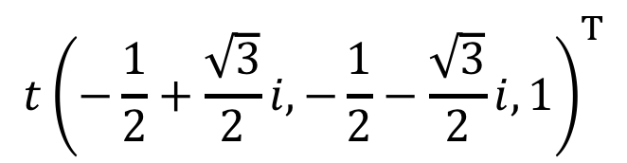
0
0
1
1
0
0
0
1
0
例 5
设 ，求它的特征值及相应的特征向量.
A =
答: 特征值为:
$$λ_{2}=−\frac{1}{2}+\frac{\sqrt{3}}{2}i, λ_{3}=−\frac{1}{2}−\frac{\sqrt{3}}{2}i.$$
$$λ_{1}=1.$$
相应的特征向量分别为 t (1, 1, 1)^{T} ，其中t ≠ 0.
$${t\left(−\frac{1}{2}+\frac{\sqrt{3}}{2}i, −\frac{1}{2}−\frac{\sqrt{3}}{2}i, 1\right)}^{T}$$
$${t\left(−\frac{1}{2}−\frac{\sqrt{3}}{2}i, −\frac{1}{2}+\frac{\sqrt{3}}{2}i, 1\right)}^{T}$$

Slide 16
特别地，
1. 三角矩阵的特征值就是主对角线元素
2. 正交矩阵的(复)特征值的模长为1.
若方阵A的每一行之和都相等且等于a,
则a 必是A的特征值. 且 (1,1,…,1)^{T} 是属于特
征值a 的一个特征向量.

Slide 17
3. 特征值的性质
定 理 3 设 A 是 n×n矩阵, 若 λ₁, . . . , λ_{n} 是
它的所有特征值(算上重根), 则
(1) λ₁ · λ₂ · · · λ_{n} = det (A)
----矩阵A的迹, 记作 tr (A).
例如：设A是二阶矩阵，若已知det(A) = 3，tr(A) = 4，
则A的两个特征值分别是 _______.
1, 3

Slide 18
1
x
0
3
y
0
2
4
1
练 习 设 A= 有特征值 1, 2, −2, 求 x 和 y.
推 论 矩阵 A奇异的充要条件是0是A的一个特征值.
定 理 4 矩阵 A 与其转置 A^{T} 有相同的特征值.
秩
特征值
行列式
迹
A 与 A^{T} 有相同的

Slide 19
例 6
设 λ 是矩阵 A 的一个特征值.
(1) 求出 A² , 3A 以及 A² −3A+2I 的一个特征值.
(2) 若 A 可逆,
则 λ ≠ 0, 且 1/λ 是 A⁻¹的特征值.
(3) 如果 A² − 3A+2I = O. 求 λ .

Slide 20
例 7
设 3×3矩阵 A 有特征值 −1, 2(二重).
试判别以下矩阵的奇异性, 非奇异的求其行列式：
(1) A − 2I (2) A⁻¹ − I (3) I − A^{T} (4) adj A
思考题：
矩阵 A 与其伴随矩阵 adj A 的特征值有什么关系？

Slide 21
作业：
6.1节练习 1. (a) (c) (f) (h) (j) (l)
4. 8. 11. 21. 33.
补充作业：
4
1
− 4
− 5
− 4
0
7
9
5
设 ，求它在实数域内的特
征值及相应的特征向量.
A =

